Slide 1
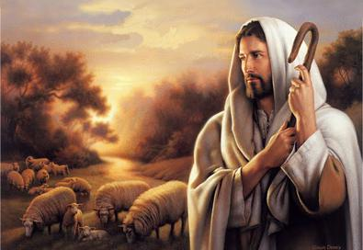
Lección 1
4 de abril 2026
EVALÚATE
TEXTO CLAVE: Juan 15:9
Escuela Sabática – 2° Trimestre de 2026

Slide 2
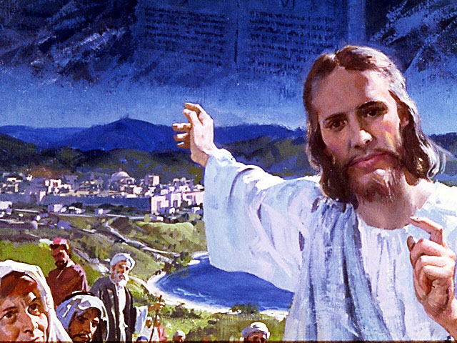
I. OBJETIVO: ¿Qué enseñar y aprender?
Aprendamos a ser, un discípulo que se evalúa o se auto examina y toma decisiones para mejorar.
APRENDIZAJE POR NIVELES:
SABER: Entender, sobre autoevaluación.
SENTIR: El deseo acudir a Jesús para recibir lo que me ofrece para mejorar.
HACER: La decisión de permanecer en Jesús.

Slide 3

II. MOTIVAR: ¿Cómo motivar y cómo enseñar?
Con preguntas motivadoras, presentando necesidades y casos de la vida:
¿Cuál es tu autoevaluación de tu relación con Dios?
¿Cuál es la calificación de Dios y qué nos recomienda?
¿Cuál es el antídoto para la tibieza espiritual?
Notes:
Dios

Slide 4
III. EXPLORA: 1.¿Cuál es tu autoevaluación de tu relación con Dios? Apocalipsis 3:14- 17
Algunos dirán, estoy bien, mi relación es buena, otros regular y otros, me estoy enfriando, tengo poco tiempo para leer la Biblia, no tengo tiempo para compartir el evangelio de Cristo, asisto a la iglesia.
“Mientras la vida pasa, dedicamos un poco de tiempo, de tanto en tanto, a nuestra relación con Dios y pensamos que es suficiente.” (GEB 8)
Textualmente nos dice: “Tú dices: Yo soy rico, y me he enriquecido.” En otras palabras, diríamos, tengo fe, amo a Dios, asisto a la iglesia, diezmo. (Apoc. 3:17)
“Jesús, que nos conoce, nos dice: No somos ni fríos ni calientes, si no tibios.” (Apoc. 3:15, 16, Id)

Slide 5
2. ¿Cuál es la calificación de Dios y qué nos recomienda? Apocalipsis 3:17- 19
Nos dice con palabras fuertes y duras porque ve el peligro: “Eres un desventurado… pobre, ciego y desnudo.” (Apoc. 3:17)
“Yo te aconsejo que de mí compres oro refinado, para que seas rico, vestiduras blancas para vestirte, colirio para que veas y arrepiéntete.” (Apoc. 3:18, 19)
Para ser ricos espiritualmente necesitamos fe y amor puro, que es el oro refinado; para cubrir nuestra vergüenza pecaminosa, el manto de justicia de Cristo y Espíritu Santo para comprender la verdad divina.
Jesús quiere sentarse con nosotros y conversar, nos dice: “Si oye mi voz… cenaré con él.” (Apoc. 3:20)
Notes:
GEB

Slide 6
3. ¿Cuál es el antídoto para la tibieza espiritual? Juan 15:4, 5
Jesús dijo: “Permaneced en mí, y yo en vosotros… Yo soy la vida.” (Jn. 15:4, 5) “Permanecer en Jesús es uno de los antídotos contra nuestra condición laodicense (Apoc. 3: 20; Juan 15: 4) (GEB 11)
“«Como el Padre me amó, también yo los he amado. Permanezcan en mi amor» (Juan 15: 9).
Podemos estar permaneciendo en la iglesia, pero no en Cristo. “Podemos asistir a la iglesia, orar y hacer lo correcto, marchitos, sin Cristo Jesús.” (GEB 12)
Permanecer en Dios, “es una entrega a él momento tras momento, es una conexión vital con Dios. El Espíritu Santo se derrama en nosotros.” (DTG 291)
Notes:
Cris

Slide 7
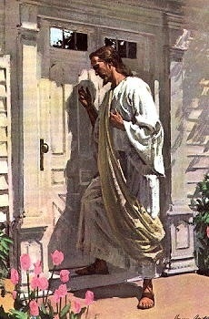
IV. APLICA:
¿Qué debo sentir al recibir estos conocimientos?
El deseo de permanecer en Cristo, en una relación cimentada en el amor mutuo, entregando nuestra vida momento tras momento.
¿Deseas permanecer en Jesús?
¿Cuál es tu decisión?
V. CREA: ¿Qué haré para compartir esta lección la próxima semana? Crear oportunidades y compartir sobre como permanecer en Cristo. Amén

Slide 8
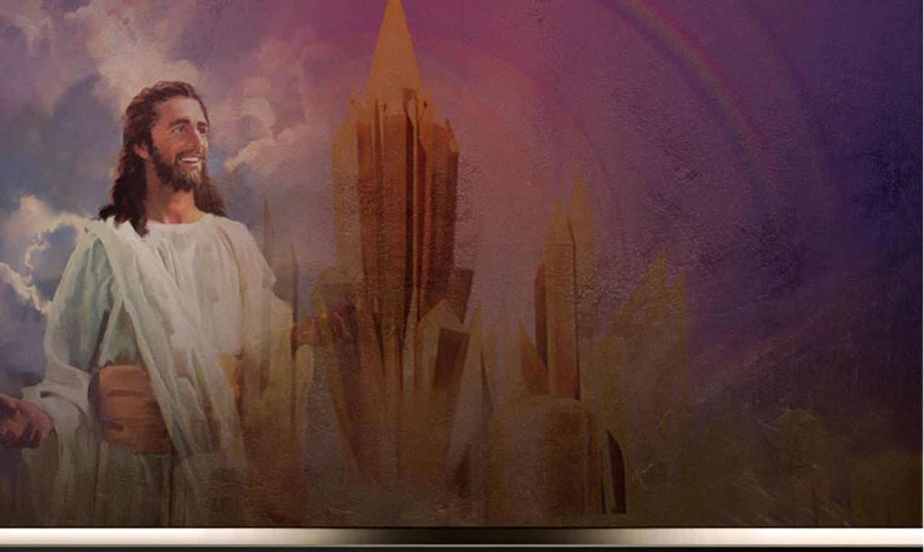

Créditos
DISEÑO ORIGINAL
Lic. Alejandrino Halire Ccahuana
http://decalogo-janohalire.blogspot.com/p/escuela-sabatica.html
Distribución
Recursos Escuela Sabática ©
Para recibir las próximas lecciones inscríbase enviando un mail a:
www.recursos-biblicos.com
Asunto: Lecciones en PowerPoint
RECURSOS BÍBLICOS
Recursos gratuitos
https://www.recursos-biblicos.com/2014/04/resumen-de-la-leccion-de-escuela-sabatica-para-segundo-trimestre-2014.html
https://es.slideshare.net/ahalirecc
Recursos
Escuela Sabática

